Slide 1
Nhiệt liệt chào mừng
Quý thầy cô về thăm lớp 4C
Năm học: 2023 - 2024

Slide 2

KHỞI ĐỘNG

Slide 3



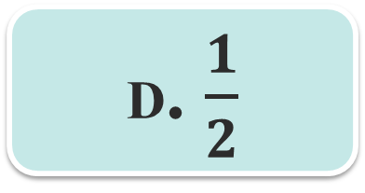
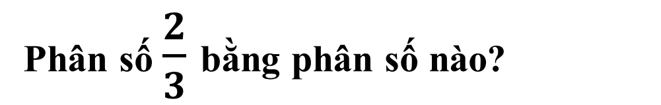
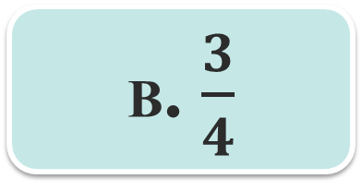
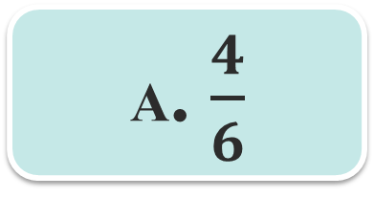
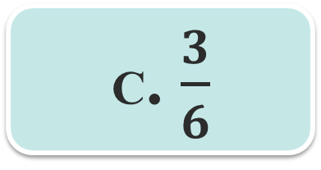
Phân số $\frac{2}{3}$ bằng phân số nào?
0
1
2
3
4
5
6
7
8
9
10
11
12
13
14
15
16
17
18
19
20
A. $\frac{4}{6}$
B. $\frac{3}{4}$
C. $\frac{3}{6}$
D. $\frac{1}{2}$

Slide 4
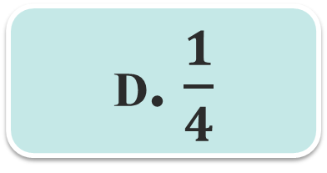
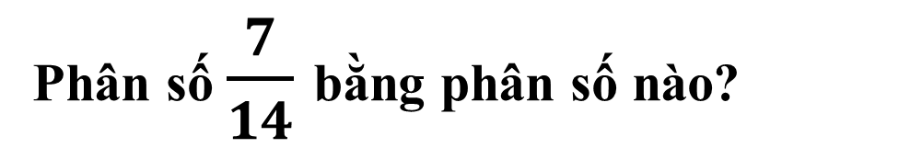
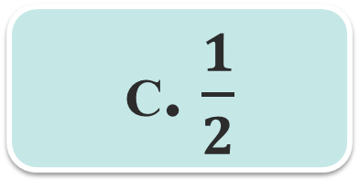
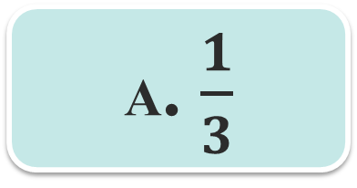
Phân số $\frac{7}{14}$ bằng phân số nào?
0
1
2
3
4
5
6
7
8
9
10
11
12
13
14
15
16
17
18
19
20
A. $\frac{1}{3}$
B. $\frac{3}{4}$
C. $\frac{1}{2}$
D. $\frac{1}{4}$

Slide 5
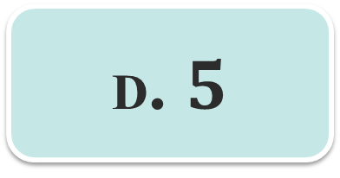
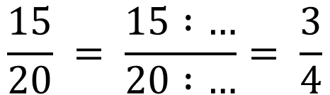
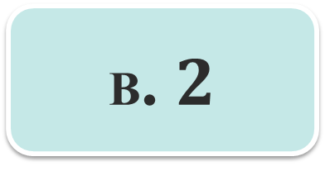
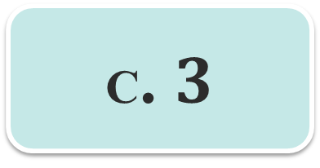
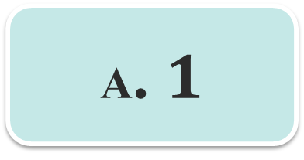
Chọn số thích hợp điền vào chỗ trống
$$\frac{15}{20} = \frac{15 :…}{20 :…}= \frac{3}{4}$$
0
1
2
3
4
5
6
7
8
9
10
11
12
13
14
15
16
17
18
19
20
A. $1$
B. $2$
C. $3$
D. $5$

Slide 6
Thứ 4, ngày 13 tháng 3 năm 2024
Toán:
Rút gọn phân số (Tiết 1)

Slide 7
KHÁM PHÁ

Slide 8
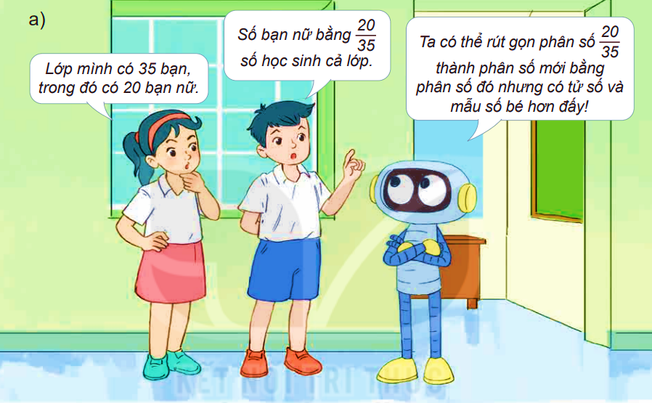
Rô-bốt nói gì với Mai và Nam?

Slide 9

Em hiểu rút gọn phân số là làm như thế nào?

Slide 10
Rút gọn phân số là tìm một phân số mới bằng phân số ban đầu nhưng có tử số và mẫu số bé hơn.

Slide 11
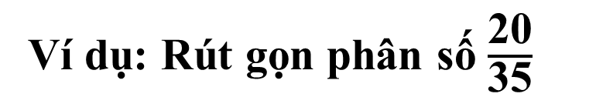
b) Cách rút gọn phân số
Ví dụ: Rút gọn phân số $\frac{\text{2}\text{0}}{\text{3}\text{5}}$
Nhận xét: 20 và 35 đều chia hết cho 5
Chia tử số và mẫu số cho 5, ta viết: $\frac{\text{2}\text{0}}{\text{3}\text{5}}$= $\frac{\text{2}\text{0 : 5}}{\text{3}\text{5 : 5}}$= $\frac{\text{4}}{\text{7}}$
Ta nói: Phân số $\frac{\text{2}\text{0}}{\text{3}\text{5}}$ đã được rút gọn thành phân số $\frac{\text{4}}{\text{7}}$

Slide 12
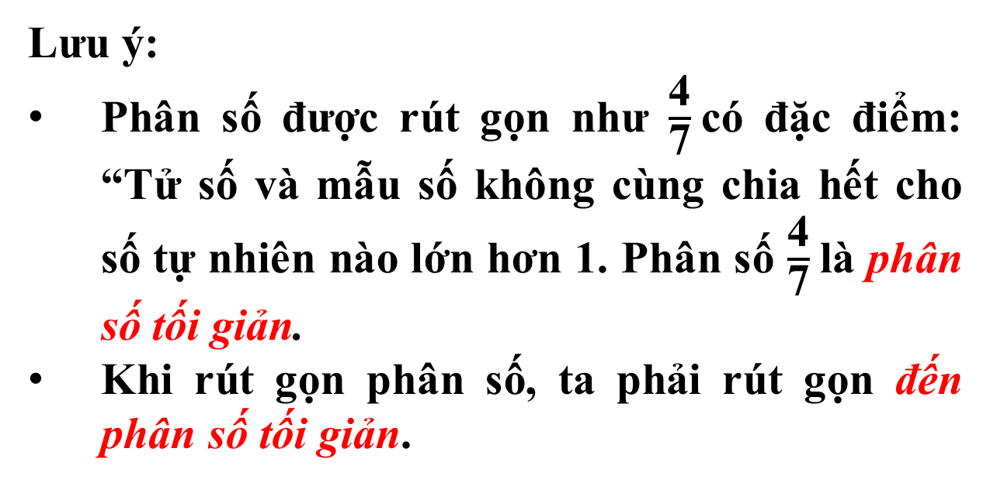
Lưu ý:
Phân số được rút gọn như $\frac{\text{4}}{\text{7}}$có đặc điểm: “Tử số và mẫu số không cùng chia hết cho số tự nhiên nào lớn hơn 1. Phân số $\frac{\text{4}}{\text{7}}$là phân số tối giản.
Khi rút gọn phân số, ta phải rút gọn đến phân số tối giản.

Slide 13
Cùng xem Video để hiểu về rút gọn phân số nhé!

Slide 14


Slide 15
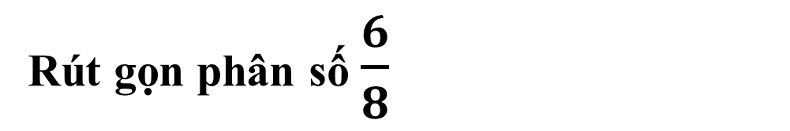

Rút gọn phân số $\frac{6}{8}$
$$\frac{6}{8}= \frac{6:2}{8:2}=\frac{3}{4}$$

Slide 16
CÁC BƯỚC RÚT GỌN PHÂN SỐ
Bước 1: Xét xem tử số và mẫu số cùng chia hết cho số tự nhiên nào lớn hơn 1.
Bước 2: Chia tử số và mẫu số cho số đó.
=> Cứ làm như thế cho đến khi nhận được phân số tối giản.

Slide 17
HOẠT ĐỘNG

Slide 18
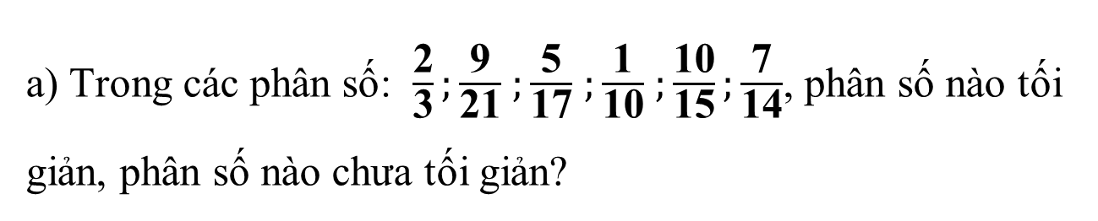
a) Trong các phân số: $\frac{\text{2}}{\text{3}};\frac{\text{9}}{\text{21}}$ $;\frac{\text{5}}{\text{17}}$ $;\frac{\text{1}}{\text{10}}$ $;\frac{\text{10}}{\text{15}};\frac{\text{7}}{\text{14}}$, phân số nào tối giản, phân số nào chưa tối giản?
1
Làm việc nhóm 2
00:00
00:15
00:30
00:45
01:00
01:15
01:30
01:45
2:00
02:15
02:30
02:45
03:00

Slide 19
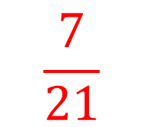
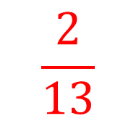
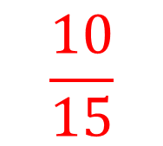
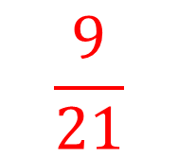
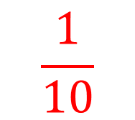
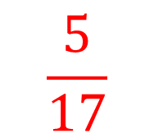
- Các phân số đã tối giản là:
$$\frac{2}{13}$$
$$\frac{5}{17}$$
$$\frac{1}{10}$$
- Các phân số chưa tối giản là:
$$\frac{9}{21}$$
$$\frac{10}{15}$$
$$\frac{7}{21}$$

Slide 20
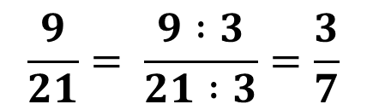
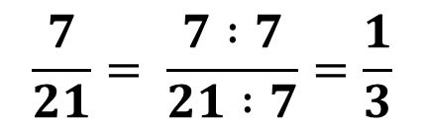
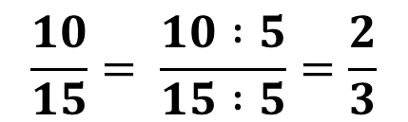
1
b, Rút gọn các phân số chưa tối giản ở câu a
$$\frac{9}{21}= \frac{9 :3}{21 :3}=\frac{3}{7}$$
Mẫu:
$$\frac{10}{15}= \frac{10 :5}{15 :5}=\frac{2}{3}$$
$$\frac{7}{21}= \frac{7 :7}{21 :7}=\frac{1}{3}$$

Slide 21
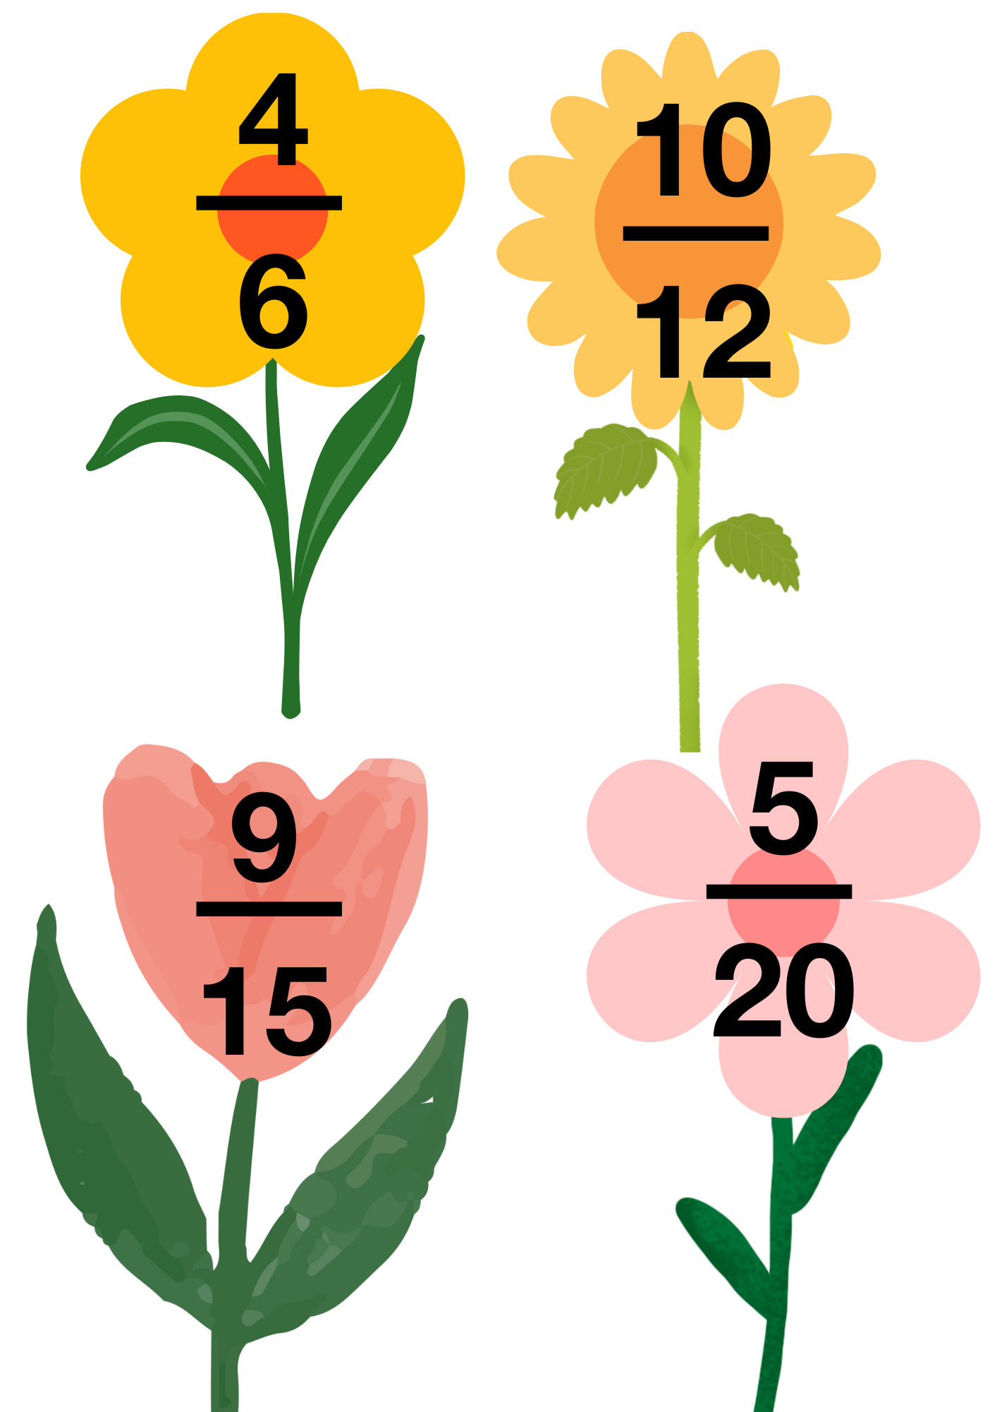

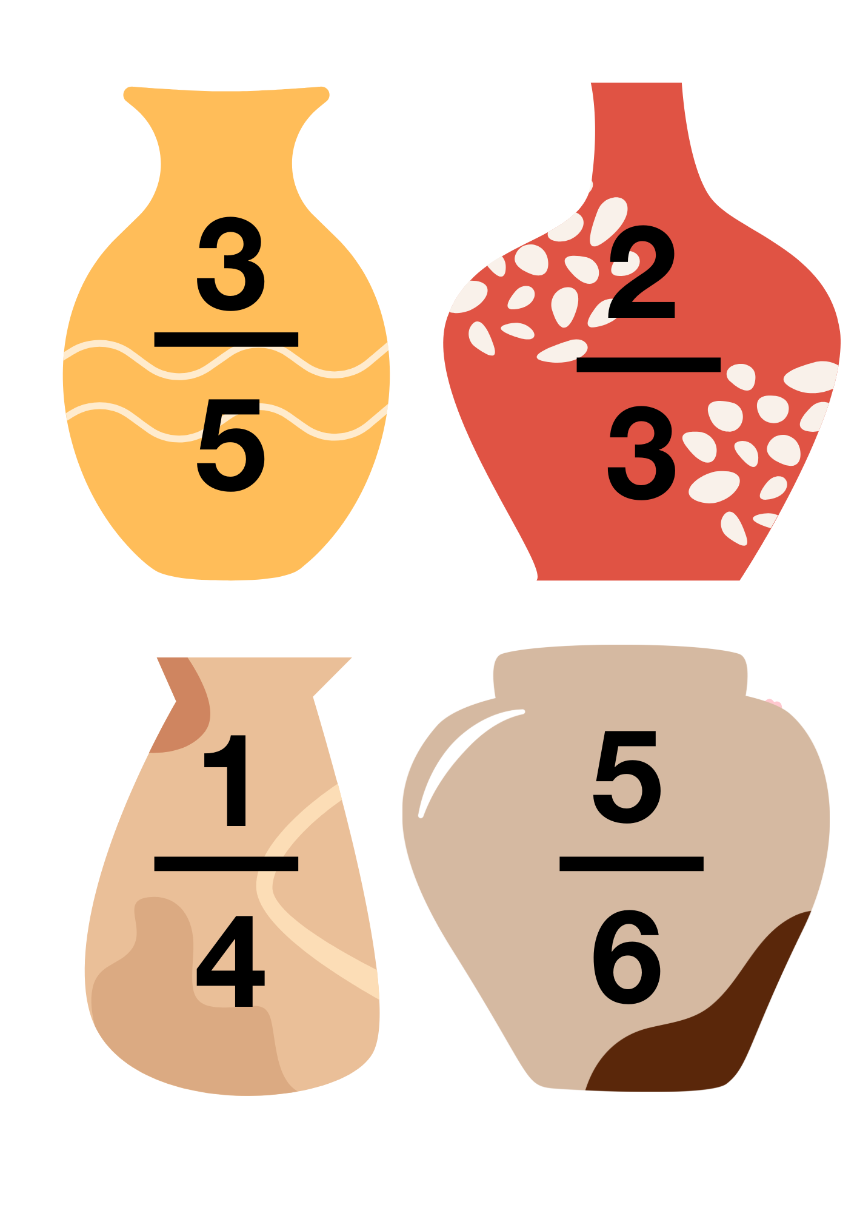
2
Rút gọn mỗi phân số ghi ở bông hoa được phân số nào ghi ở lọ hoa?
00:00
00:15
00:30
00:45
01:00
01:15
01:30
01:45
2:00
02:15
02:30
02:45
03:00
03:15
03:30
03:45
04:00
04:15
04:30
04:45
05:00

Slide 22
VẬN DỤNG

Slide 23

- Viết số thích hợp vào chỗ trống:
9
$$\frac{27}{36}=\frac{…}{12}=\frac{3}{…}$$
4

Slide 24
Nêu lại các bước rút gọn phân số?

Slide 25
CÁC BƯỚC RÚT GỌN PHÂN SỐ
Bước 1: Xét xem tử số và mẫu số cùng chia hết cho số tự nhiên nào lớn hơn 1.
Bước 2: Chia tử số và mẫu số cho số đó.
=> Cứ làm như thế cho đến khi nhận được phân số tối giản.

